Slide 1


מערך ניהול הפסולת
אשכול רשויות השרון
הצגת קול קורא מס' 17032 לסיוע לאשכולות של רשויות מקומיות בהקמה והרחבה של משקי פסולת אזוריים לאיסוף ופינוי פסולת ועידוד המחזור לשנים 2029-2025.

Slide 2
הפרויקטים שבתמיכה
פרויקטים בניהול האשכול למען הרשויות
פרויקטים בניהול משותף : אשכול ורשות
פרויקטים בניהול הרשות (מכרזים דרך האשכול)
הקמת מערך ניהול פסולת : כולל הוצאת מכרזים
הפעלת מוקד אשכולי שליטה ובקרה לפינוי פסולת
הקמת מתקני קצה לטיפול בפסולת
רכש כלי אצירה
פינוי מפגעים
ביצוע תוכניות פרסום והסברה
רכש אמצעים טכנולוגיים

Slide 3
יתרונות עקרון הגודל ושיתוף הפעולה
יציאה למרכז פינוי פסולת הפחתת עלויות פינוי הפסולת
יציאה למכרז לאתרי קצה הפחתת עלויות ההטמנה
שימוש באמצעים טכנולוגיים התייעלות בשינוע ובתכנית הפינוי
איגום ידע ויתרון הגודל חיזוק כח המיקוח
הצבת אמצעים טכנולוגיים ומוקד שליטה חיזוק פיקוח על הקבלנים ושיפור השירות לתושב
יצירת תשתית כלכלית אזורית עצמאית בתחום הפסולת
קבלת תקציבי המשרד להגנת הסביבה , וייצוג הרשויות מול תאגידים ומשרדי ממשלה

Slide 4
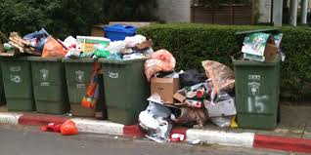
שירות לתושב
באמצעות הצבת אמצעים טכנולוגיים ואיוש מוקד שליטה ובקרה
מענה מהיר יותר ומדוייק יותר לתלונות תושבים
צילום סביבת הפחים לאחר הפינוי
מרחב ציבורי נקי יותר!

Slide 5
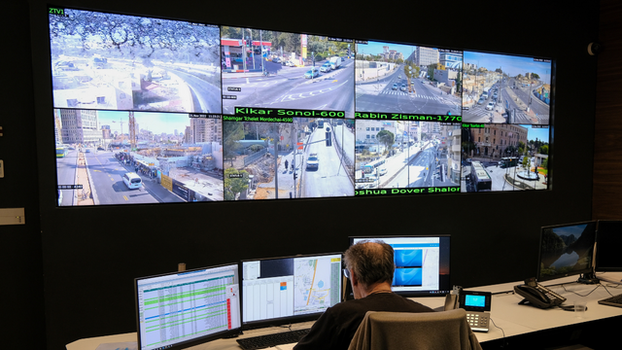

התקנת ציוד טכנולוגי
מוקד שליטה בניהול האשכול, כולל הצבת מצלמות
מניעת העמסת פסולת פרטית על הרשות
התייעלות בתוכנית העבודה
פיקוח יעיל יותר על קבלני הפסולת
מדידת ביצוע מול תוכנית עבודה

Slide 6
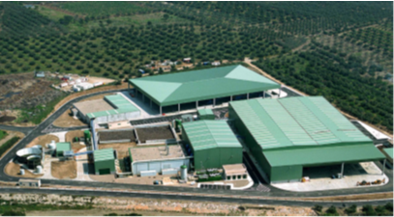
אתר תלתן : הקמת אתרי קצה מקומיים
הקמת מתקן מיון, מתקן טיפול אנארובי
בהמשך להחלטות האשכול מס' 240 ומיום 21.11.2023 בה הוחלט על אישור מכרז לאיתור מקרקעין ושותף להקמת מתקני קצה לטיפול בפסולת .
משק פסולת עצמאי/ חסכון כלכלי/ עוצמת הגדול : לטיפול בפסולת בכלל רשויות האשכול.
שותפות במתקן לטיפול פסולת, ושותפות בקבלת החלטות לניהול המתקן.
חסכון בעלות טיפול הפסולת לרשות, חסכון בנסיעה לאתרים מרוחקים
- מיחזור ממתקן המיון, וייצור אנרגיה ממתקן אנארובי

Slide 7
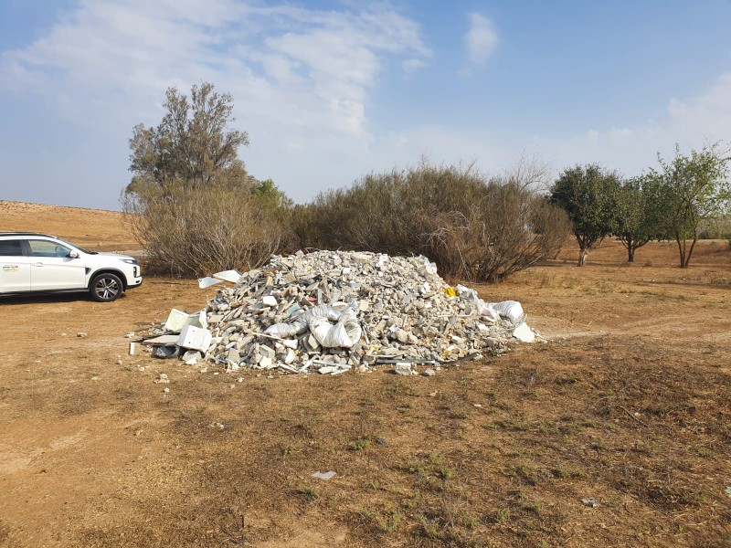
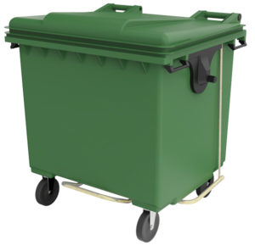

מכרזים לרכש כלי אצירה ולפינוי מפגעים סביבתיים
האשכול יצא למכרזים בהם תוכל כל רשות לעשות שימוש:
1. מכרז רכש לכלל סוגי כלי האצירה הנדרשים לרשויות האשכול.
2. מכרז לפינוי מפגעים סביבתיים (מפגעי פסולת).
רשויות מקומיות בדירוג סוציואקונומי 1-5 יקבלו תמיכה כספית לרכש כלי אצירה, ולפינוי מפגעים סביבתיים , ובהתאם לתנאי הקול הקורא.

Slide 8
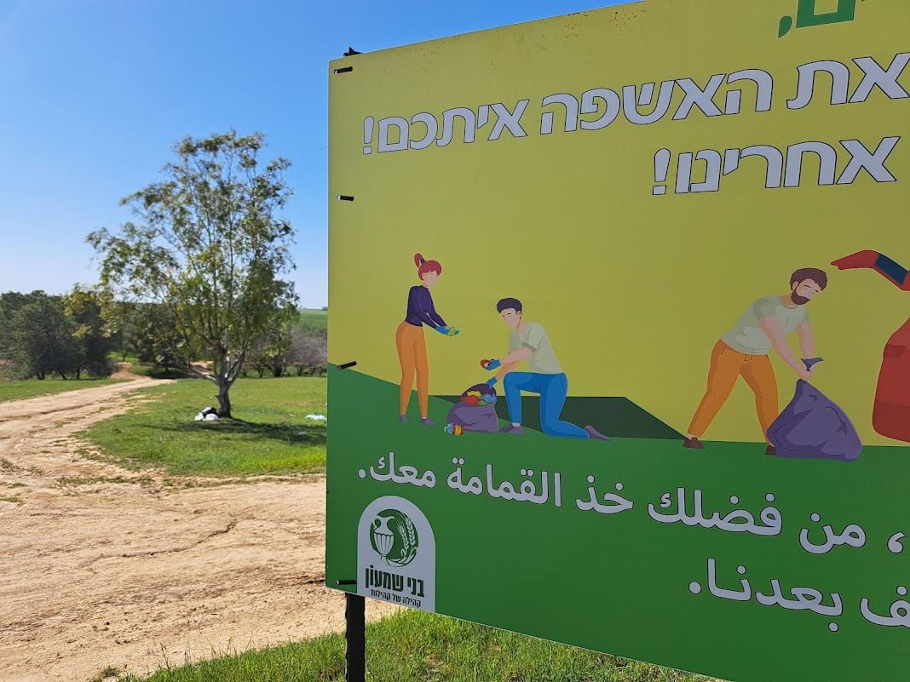
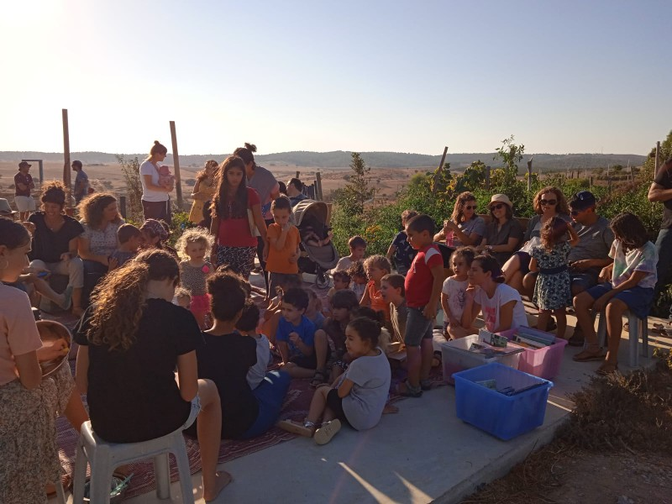
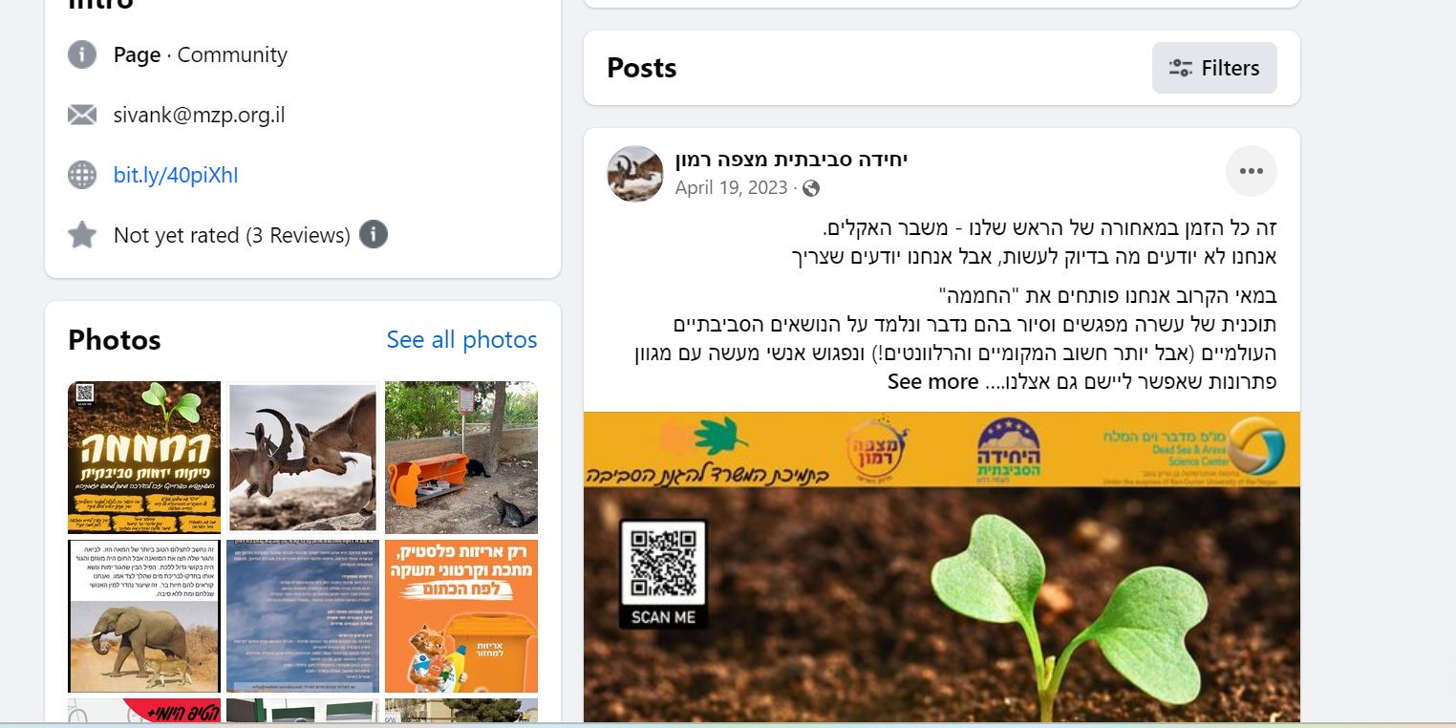
תוכנית פרסום והסברה
להעלאת מודעות תושבים
תקציב לפרסום והסברה לתושבים, ברשתות חברתיות ואמצעי תקשורת שונים, שילוט
תכני פרסום והסברה שמירת הניקיון במרחב הציבורי לשימוש הרשויות
ימי עיון וכנסים לבעלי תפקידים ולקהל הרחב
הסברה לתפעול קומפוסטרים ביתיים, לפי דרישת רשויות המעוניינות בכך
כל התכנים בשפות רלוונטיות (עברית וערבית , רוסית ואמהרית אם נדרש)

Slide 9
מכפיל כח לתפעול הפסולת ומוקד שליטה ובקרה
על מנת להניע את התהליך מחוייבים לגייס כח אדם ייעודי למשימת ניהול הפסולת, כאשר 90% ממנו מתוקצב ע"י המשרד להגנת הסביבה, ורק 10% מעלותו מושתת על רשויות האשכול.
הצבת מנהל לניהול מכרזי קבלנים, אתרי קצה, רכש טכנולוגיה, רכש כלי אצירה, ביצוע ההסברה וביצע מערך הפסולת באשכול.
הצבת מפקח כולל איוש מוקד השליטה והבקרה הטכנולוגי.
האיוש בהתאם להרחבת זרמי הפינוי.

Slide 10
סיכום – מה הרשויות מקבלות?
מכרזי פסולת אזוריים איכותיים : פסולת ביתית, גזם, גושית, קרטון ונייר, אריזות כתומות, פסולת אלקטרונית
אפשרות בחירת התקשרות מול כמה קבלנים זוכים
אתרי קצה אזוריים קרובים ומוסדרים
צמצום מרחק נסיעות לאתרי הקצה
ציוד טכנולוגי לבקרה וניטור פינוי הפסולת – ובעקבותיו : שירות לתושב טוב יותר, ניקיון מדרכות ופחים, הפחתת עלויות פינוי פסולת עקב הפחתת העמסת פסולת לא של הרשות
כלי אצירה במימון 90% המשרד להגנת הסביבה, ותקציב פינוי פסולות פיראטיות (לרשויות סוצ' 1-5)
תקציב לפרסום והסברה לתושבים
איגום ידע ומומחיות של 15 רשויות וחצי מיליון תושבים!

